Slide 1
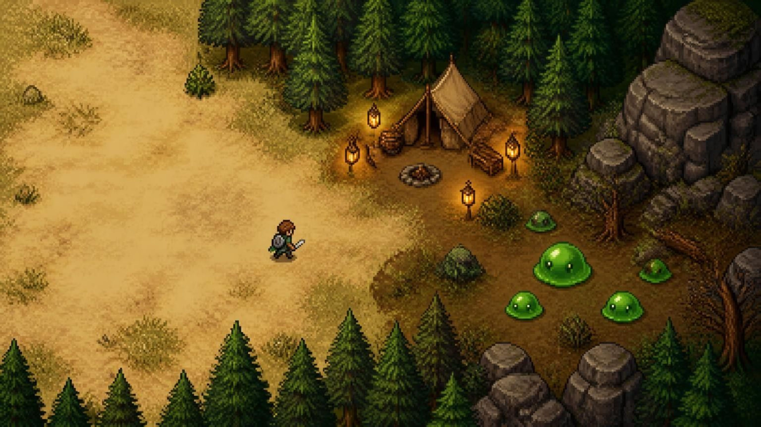
— NHẬT KÝ PHÁT TRIỂN · DEVELOPER TALK
AI làm game này: Bài học từ một dự án thật
Từ prototype, bug khó đỡ đến một workflow có kiểm chứng.
Minh họa khái niệm, không phải screenshot dự án.
Notes:
Mở đầu bằng câu hỏi: khi AI viết được code, ai chịu trách nhiệm để game thực sự chơi được? Bài nói dựa trên bản thảo của tác giả dự án. Các con số chưa được đối chiếu repository sẽ được đánh dấu; minh họa pixel art không phải ảnh chụp game.

Slide 2
— PHẠM VI DỰ ÁN
Từ prototype đến hệ thống game
Phạm vi tăng lên; nhu cầu kiểm soát thay đổi cũng tăng theo.
Thành phần | Phase 1 | Phase 4
GDScript | 1 file | 65 files
Dòng logic | 43 dòng | Khoảng 5.700 dòng
Scenes | 2 | 50
Godot Skills tích hợp | Không nêu | 99
Theo bản thảo dự án; cần đối chiếu repo. Số dòng code cho thấy phạm vi, không đo chất lượng.
2
Notes:
Đọc bảng như dấu hiệu chuyển từ thử một gameplay loop sang nhiều hệ thống có tương tác. Không suy luận rằng 5.700 dòng tốt hơn 43 dòng. Trước buổi nói, kiểm lại cách đếm file, dòng logic, scene và danh sách skills trong repository; chốt revision dùng để đối chiếu.

Slide 3
— CHỌN ENGINE THEO WORKFLOW
Godot phù hợp với vòng phản hồi của dự án
TSCN là scene tree dạng văn bản. CLI giúp đưa việc chạy và kiểm tra vào workflow.
Nhu cầu | Godot | Unity | Unreal
Đọc thay đổi scene | TSCN thuận tiện cho đọc và version control | Đánh giá diff asset trong repo thử | Đánh giá diff asset trong repo thử
Thao tác editor | Kiểm phần agent làm được và phần cần người | Thử cùng task | Thử cùng task
Thời gian kiểm thử | Đo trên cấu hình thực tế | Đo cùng kịch bản | Đo cùng kịch bản
Tài liệu Godot xác nhận text scenes và CLI. Chưa có benchmark chung về tốc độ hoặc chi phí.
3
Notes:
Đây là lựa chọn phù hợp dự án, không phải bảng xếp hạng engine. TSCN giúp agent đọc cấu trúc node và người review thay đổi; CLI hỗ trợ tự động hóa nhưng không bảo đảm mọi bài test chạy trong 0,5 giây. Các mức vài chục đô và khoảng 2.500 USD/demo Unreal trong bản thảo chưa đủ hóa đơn, cấu hình và nguồn so sánh nên không dùng làm benchmark.

Slide 4
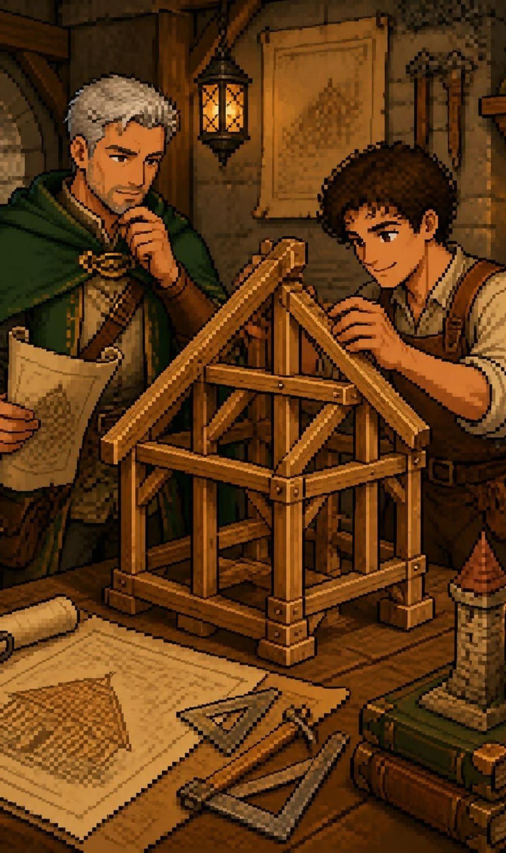
— PHÂN VAI AGENT
Phân vai Architect và Builder
Architect
Builder
Claude khảo sát kiến trúc, tìm lỗi logic và viết spec.
Thi công, viết công cụ và test trong Antigravity IDE với 99 Godot Skills.
Hợp đồng bàn giao mẫu
Sửa chặn input UI; chỉ đổi handler liên quan; click inventory không được bắn tên.
Theo bản thảo. “GPT 5.6 Sol” cần xác nhận model chính xác.
4
Notes:
Phân vai để tách việc hiểu vấn đề khỏi việc sửa. Spec cần có phạm vi, file được phép đổi và điều kiện nghiệm thu. Ví dụ trên là hợp đồng minh họa, không phải trích nguyên văn file dự án. Tên “GPT 5.6 Sol” xuất hiện trong bản thảo nhưng chưa được xác minh từ nguồn công khai đã kiểm tra.

Slide 5
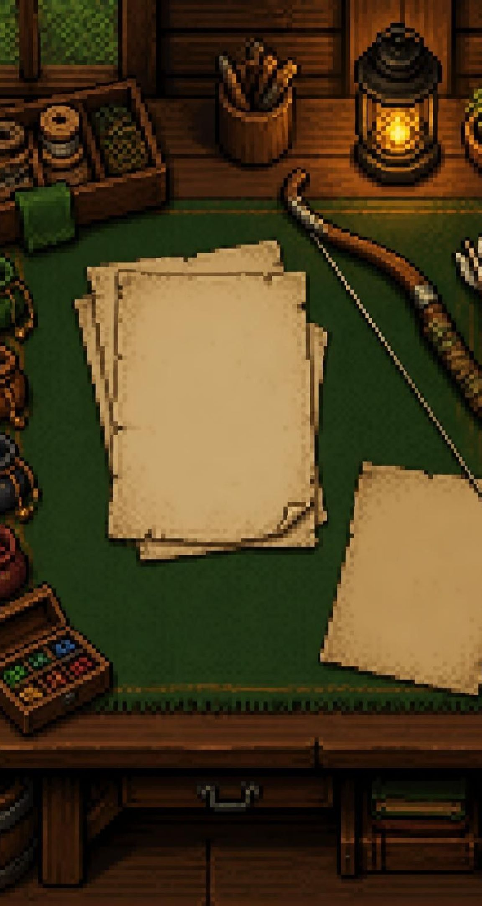
— TRƯỚC KHI THI CÔNG
Duyệt kế hoạch trước khi sửa code
Hotbar lỗi và click xuyên UI có thể thuộc những lớp nguyên nhân khác nhau.
01
02
03
Khảo sát repo
Viết plan
Người duyệt
Tách hiển thị, input và data.
bugfix_plan.md nêu thứ tự file và diff dự kiến.
Chốt phạm vi và test chống tái phát trước khi sửa.
Plan giảm rủi ro; không bảo đảm sửa đúng ngay lần đầu.
5
Notes:
Ví dụ: biểu tượng hotbar sai có thể là binding dữ liệu; click UI bắn tên lại là đường truyền input. Đừng cho agent sửa tất cả trong một lần vì nhìn thấy cùng một màn hình. Yêu cầu plan giải thích vì sao đổi từng file, diff dự kiến ra sao và cách tái hiện lỗi trước, sau sửa. Không hứa thời gian duyệt cố định.

Slide 6
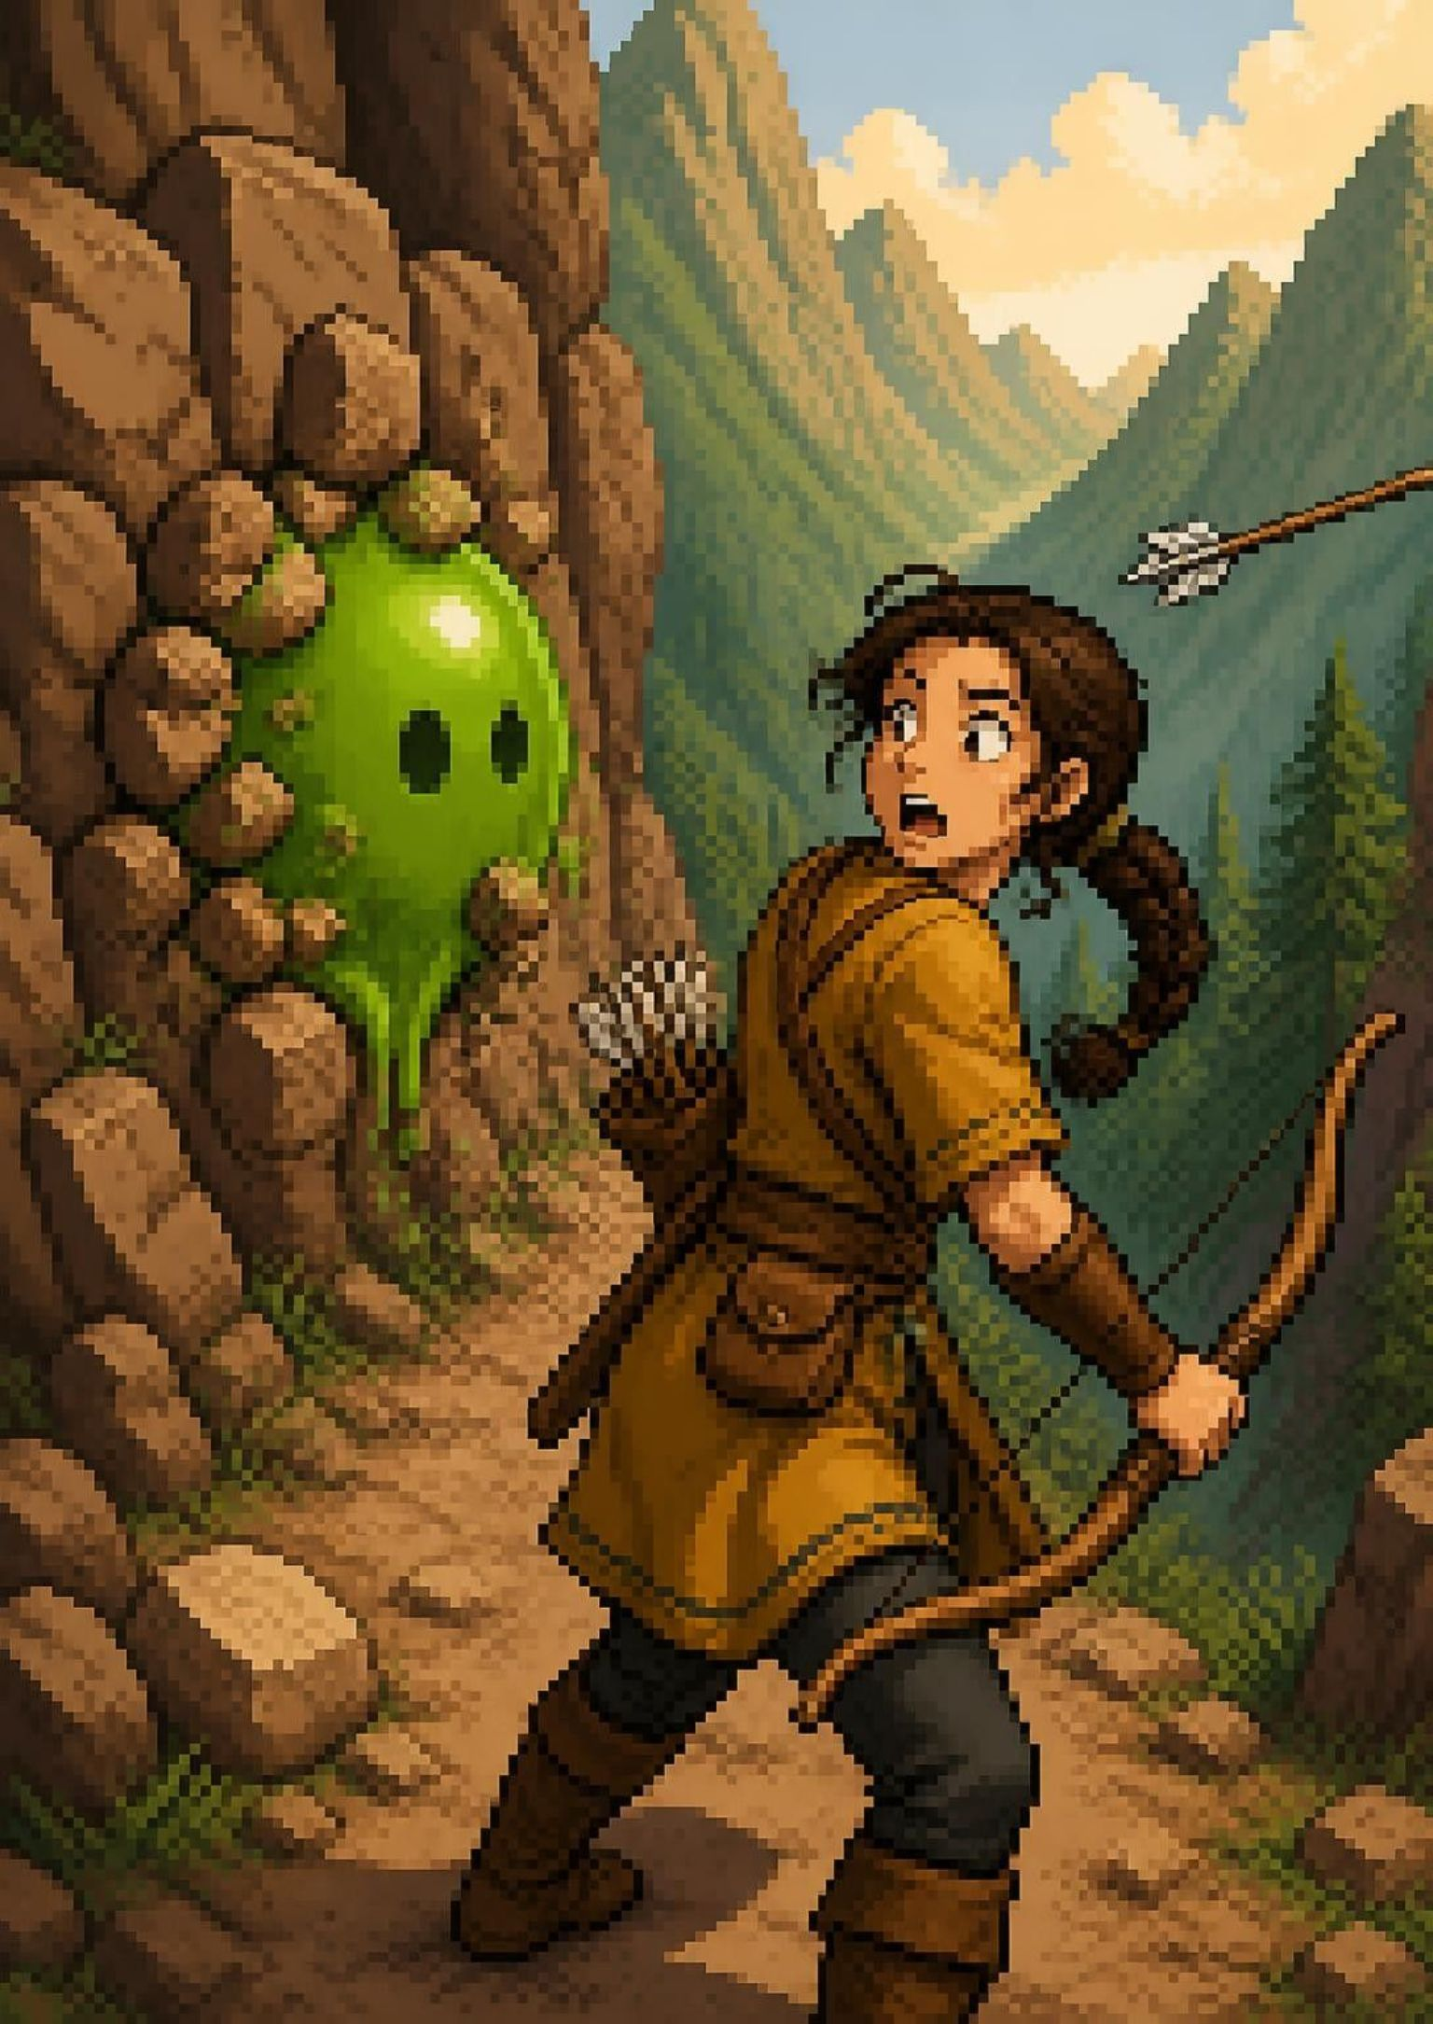
— QUẢN LÝ NGỮ CẢNH
Mỗi task bắt đầu bằng một phiên mới
Nạp lại spec và kết quả cần thiết, không dựa vào trí nhớ hội thoại.
Mang vào phiên
Spec, file liên quan, kết quả test gần nhất và điều kiện nghiệm thu.
Giữ task nhỏ
Một thay đổi, review được và hoàn tác được.
Bài học Phase 2
Làm Cung, Quái và Spawner cùng lúc: slime xuyên núi, cung bắn ngược.
Kinh nghiệm quản lý ngữ cảnh; chưa đo mức giảm hallucination.
6
Notes:
Kể chuyện Phase 2 như một kinh nghiệm của dự án, không quy kết mọi phiên dài đều thất bại. Phiên mới chỉ hữu ích khi có gói bàn giao đủ tốt. Có thể tách task kiểm hướng bắn, task collision của quái và task điều kiện spawn, rồi kiểm lại tích hợp. Không lặp khẳng định giảm 90% hallucination vì chưa có phép đo.

Slide 7
— CỔNG KIỂM CHỨNG
The Gauntlet: Chỉ merge khi vượt qua kiểm tra
Measure
Cooldown · DPS · HP
Worker
Cổng nghiệm thu
Merge
Thi công theo spec
Gửi diff và test
→
→
Kiểm thử thực tế
Con người duyệt cuối
→
Khi đạt điều kiện
Critic
Convention
Breaking changes
Không đạt ở nhánh kiểm tra hoặc cổng nghiệm thu → quay lại Worker sửa, rồi chạy lại.
Hai agent đồng ý vẫn chưa đủ để game được nghiệm thu.
Theo bản thảo dự án; giữ playtest và quyết định merge ở con người.
7
Notes:
Measure trả lời câu hỏi định lượng: thời gian hồi chiêu, sát thương và HP có khớp spec không? Critic tìm rủi ro ở cấu trúc và thay đổi gây vỡ hành vi cũ. Hai nhánh có thể cùng bỏ sót một giả định sai. Người duyệt phải xem bằng chứng và chạy kịch bản thực tế; thất bại ở bất kỳ bước nào đều quay lại sửa.

Slide 8
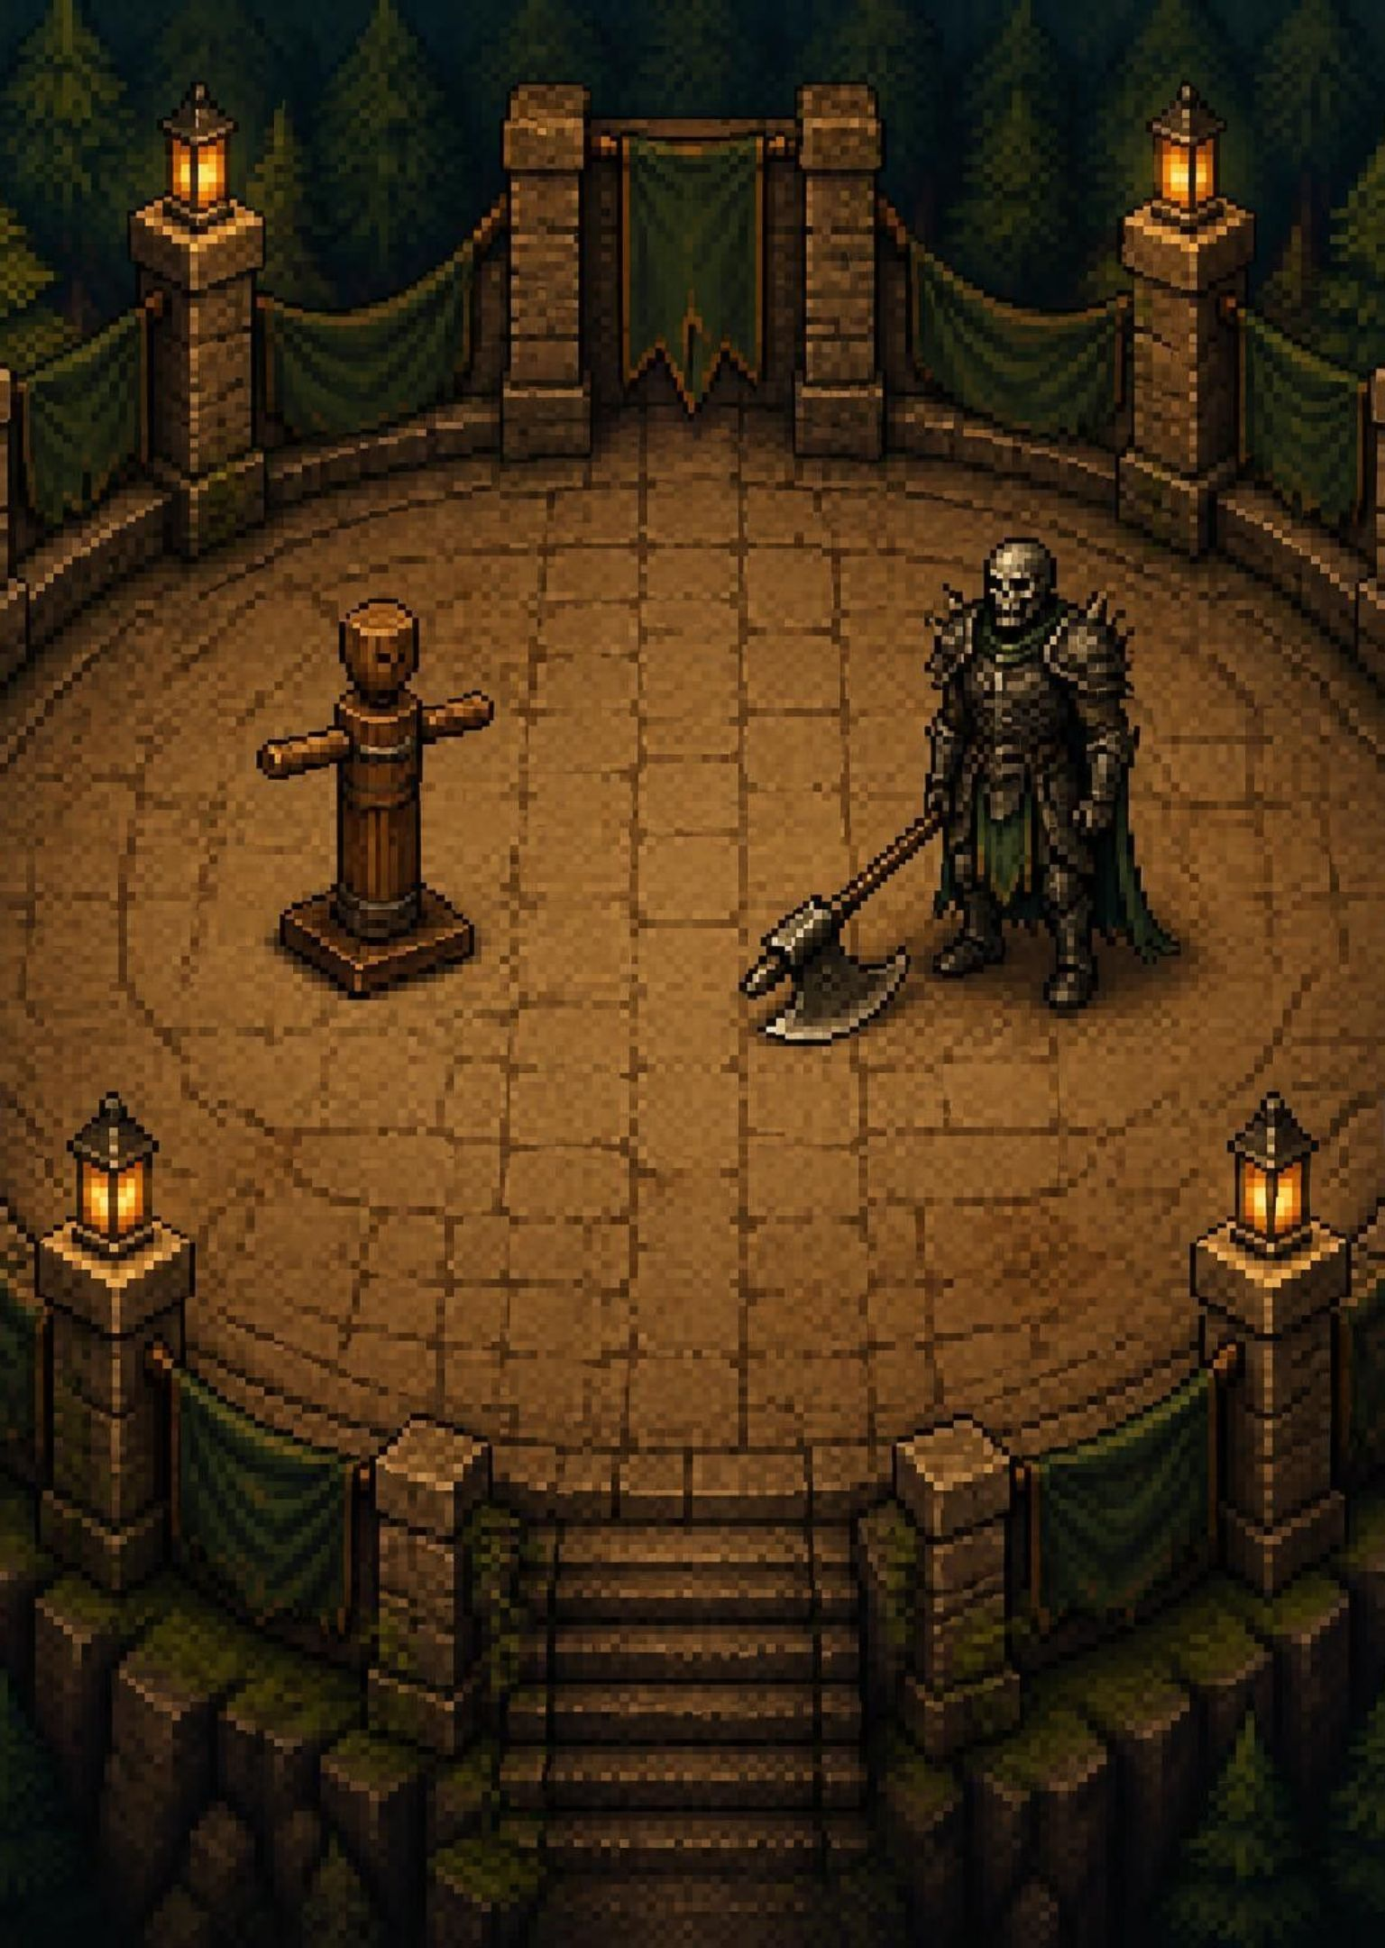
— TEST CÔ LẬP
Đo thông số và nhìn kết quả trong scene riêng
test_exec_damage.tscn dùng dummy và cửa sổ ba giây để kiểm sát thương Boss Executioner.
Test logic
Screenshot
Đo sát thương, cooldown và HP theo điều kiện đã chốt.
Soi icon méo và text bị thanh máu che.
Theo bản thảo. Vision gợi ý chỗ cần kiểm tra, không phải bằng chứng tuyệt đối. Hình bên là minh họa.
8
Notes:
Ba giây là cửa sổ kiểm thử được kể trong bản thảo, không phải thời gian chạy mọi test. Scene riêng giúp tách một cơ chế khỏi thế giới game đầy nhiễu. Sau test logic, chụp kết quả thật từ engine để review hình ảnh. Nếu vision báo lỗi, kiểm lại bằng mắt và tái hiện; nếu vision không báo lỗi, cũng chưa thể kết luận UI đúng.

Slide 9
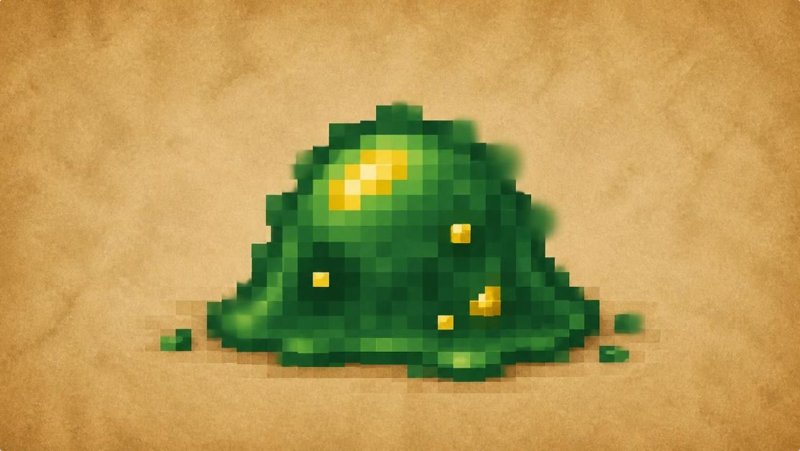
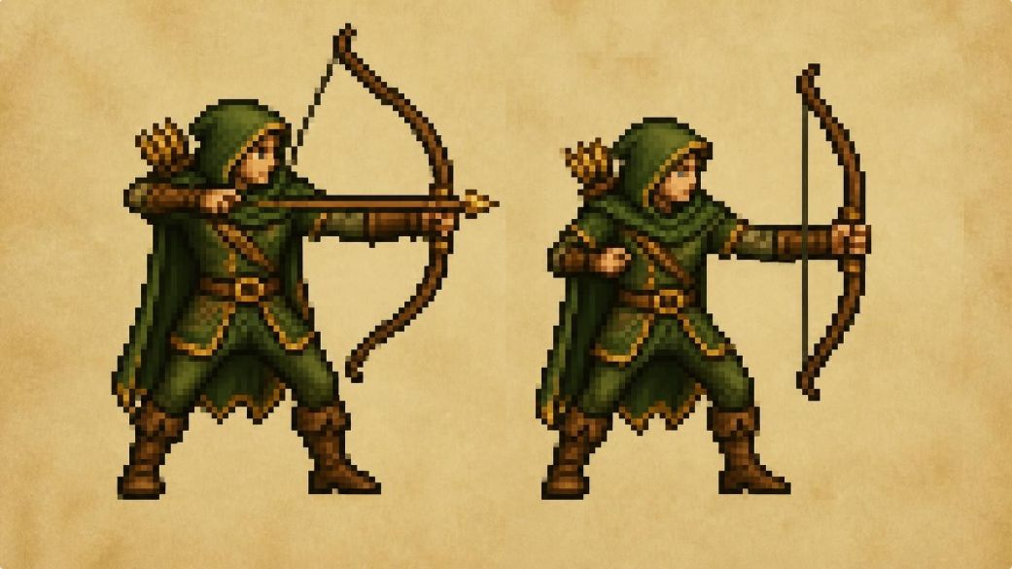
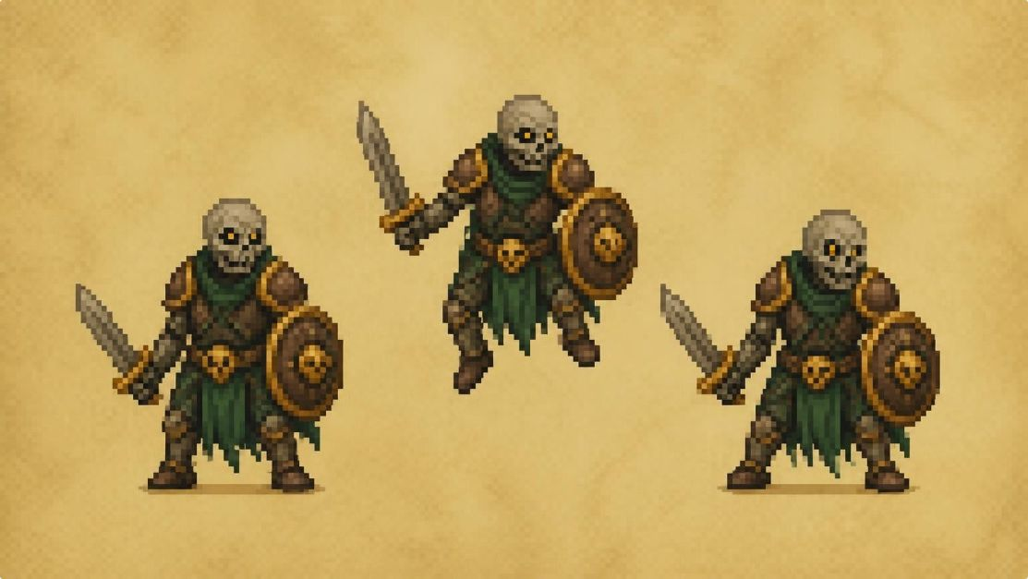
— ASSET CÓ THỂ ĐẸP NHƯNG CHƯA DÙNG ĐƯỢC
Ba lỗi khiến pixel art chưa thể vào game
Mixels
Frame bleeding
Frame drift
Pixel không đồng nhất hoặc viền mờ. Hình mất nhịp pixel chung.
Hình tràn qua ô; frame kế bên nhận nhầm một phần sprite.
Trọng tâm và chân lệch giữa các frame; animation trông như trượt.
Ví dụ khái niệm, cố ý minh họa lỗi; không phải asset hoặc screenshot từ dự án.
9
Notes:
Phân biệt ba việc cần kiểm: độ đồng nhất pixel, biên của từng ô và điểm neo qua các frame. Một sprite nhìn tốt khi đứng riêng có thể hỏng khi cắt sheet hoặc phát animation. Ví dụ ở đây được tạo để giải thích khái niệm, không dùng để chứng minh chất lượng asset của dự án.

Slide 10
— PIPELINE ASSET
Năm bước đưa AI art thành asset dùng được
01
02
03
04
05
Identity anchor
Pixel snapping
Pose board
Recovery & curation
Anchoring & onion skin
Giữ nhận diện và lưới tham chiếu.
Palette hữu hạn, viền sắc và nearest-neighbor.
Canvas 4:3.
Attack 8 frames.
Hurt 6.
Death 10.
Tách nền, kiểm bounding box, loại frame lỗi.
Căn điểm tiếp đất; kiểm animation trong engine.
1024 × 1024
Chroma xanh
Asset chỉ hoàn tất sau khi chạy trong game.
Thông số theo bản thảo. “GPT Image 2.0” cần xác nhận tên sản phẩm; không bảo đảm bám đất 100%.
10
Notes:
Identity anchor giữ đặc điểm nhân vật trước khi yêu cầu nhiều pose. Pixel snapping không cứu được mọi frame, nên cần curation. Các kích thước và số frame trên là lựa chọn được kể trong bản thảo, không phải chuẩn bắt buộc. Onion skin giúp nhìn điểm neo qua nhiều frame; vẫn cần phát animation trong engine để kiểm tốc độ, va chạm và cảm giác chuyển động.

Slide 11
— BÀI HỌC VỀ STACK
Tooling và kiểm chứng quan trọng hơn tên model
IDE · Skills · Scripts
Test · Chi phí cache
Chọn stack giúp bạn giao việc, thấy diff và kiểm lại kết quả.
Hướng làm việc đáng thử từ dự án, không phải bảng xếp hạng toàn ngành.
11
Notes:
Bản thảo gợi ý ưu tiên agent trong IDE, domain skills, script xử lý asset và theo dõi chi phí cache. Anthropic đã xác nhận Claude Opus 5.5 cùng khả năng coding và agentic work; thông tin đó không xác minh chi phí hoặc kết quả riêng của dự án. Khi đổi model, giữ spec và test ổn định để biết thay đổi có thực sự hữu ích hay không.

Slide 12
— TRÁCH NHIỆM NGHIỆM THU
Giao việc rõ ràng, giữ nghiệm thu cho con người
Cách giao việc | Hạng mục | Trách nhiệm của người
AI có thể dẫn | Refactor, state machine, bảng toán | Chốt spec; review diff và kết quả test
AI cần kèm | Scene, animation, UI | Kiểm trong engine; soi bố cục và hành vi
Người quyết định | Game feel, balance, cắt scope | Playtest; chọn điều đáng giữ và đáng bỏ
Đây là phân công trách nhiệm, không phải giới hạn tuyệt đối của AI.
Ma trận kinh nghiệm dự án. Game feel và balance cần phán đoán cùng playtest của con người.
12
Notes:
Một state machine đúng cú pháp chưa chắc cho combat dễ đọc. Một bảng sát thương khớp công thức chưa chắc tạo nhịp chơi tốt. Dùng AI để đề xuất và thử phương án, nhưng người làm game phải chọn tiêu chí, kiểm cảm giác và chịu trách nhiệm cắt scope. Không dùng cách nói “AI hoàn toàn bất lực”.

Slide 13
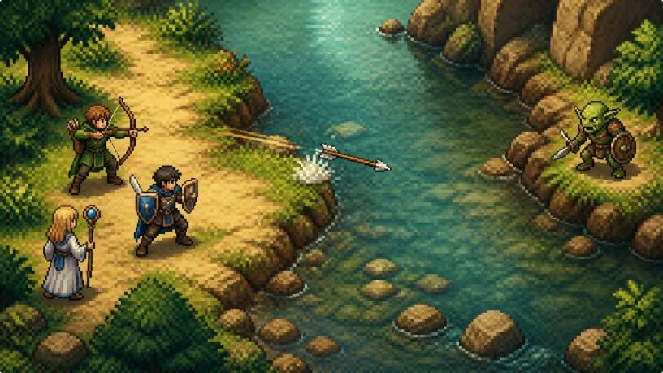
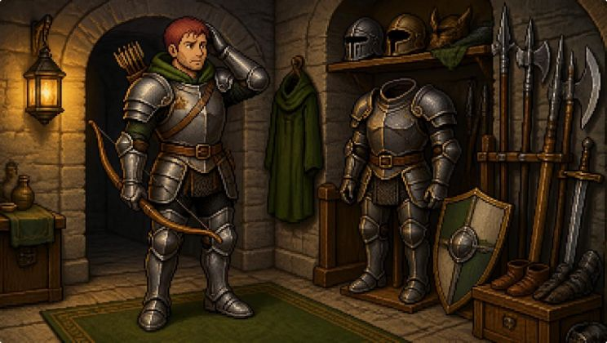
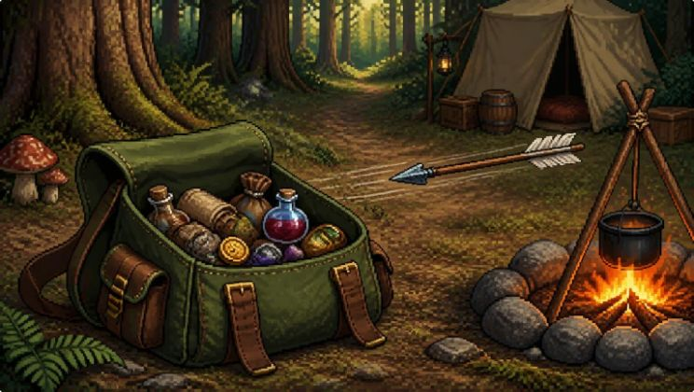
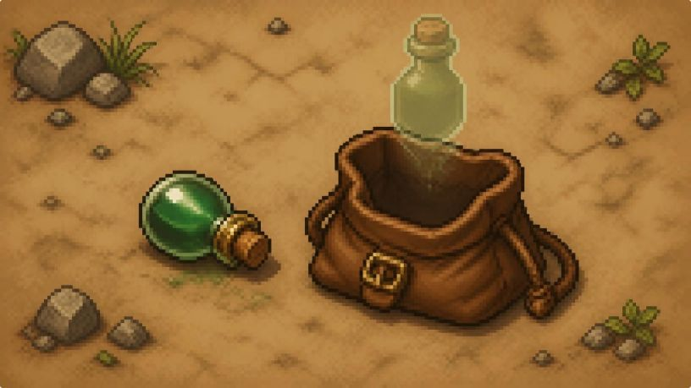
— BUG THÀNH REGRESSION TEST
Bốn lỗi hài hước, bốn bài test cần có
WaterBlock hủy tên
Cung thủ mặc đồ chiến binh
Click inventory bắn tên
Drop tạo slot ma
Test collision mask qua vùng nước và vật cản.
Test dữ liệu trang bị sau khi đổi class.
Test chặn input UI trước hành động gameplay.
Test đồng bộ số lượng, slot và vật phẩm rơi.
Chuyện theo bản thảo; bài test là đề xuất. Các hình là minh họa khái niệm.
13
Notes:
Kể nhanh từng lỗi, rồi chuyển ngay sang điều kiện nghiệm thu. Collision cần phân biệt vùng nước và vật cản theo thiết kế. Đổi class phải cập nhật dữ liệu và hình hiển thị. Click inventory không được truyền thành lệnh bắn. Drop phải làm số lượng, slot và vật phẩm trong thế giới nhất quán. Những chuyện vui trở thành tài sản khi được giữ trong bộ regression test.

Slide 14
— CHECKLIST KHỞI ĐỘNG
Sáu bước để bắt đầu ngày mai
01
02
03
Chọn loop nhỏ
Nạp hợp đồng
Duyệt plan
Chốt gameplay loop và tham chiếu hình ảnh.
Skills, rules và điều kiện nghiệm thu.
Chốt phạm vi trước khi code.
04
05
06
Chuẩn hóa asset
Thi công từng task
Playtest bằng tay
Tạo hình; kiểm palette và anchor.
Kiểm qua Measure và Critic.
Ghi lỗi, sửa rồi lặp lại.
Phát triển từ sáu bước trong bản thảo. Sau playtest, quay lại task hoặc giả định cần sửa.
14
Notes:
Để bắt đầu, chọn một loop đủ nhỏ để quan sát toàn bộ hành vi. Ví dụ minh họa: di chuyển, bắn và phản hồi trúng đòn trước khi mở rộng inventory hay boss. Viết điều kiện nghiệm thu sao cho người khác có thể chạy lại. Nếu playtest cho thấy loop chưa vui, quay lại scope và thiết kế chứ không chỉ yêu cầu AI thêm code.

Slide 15
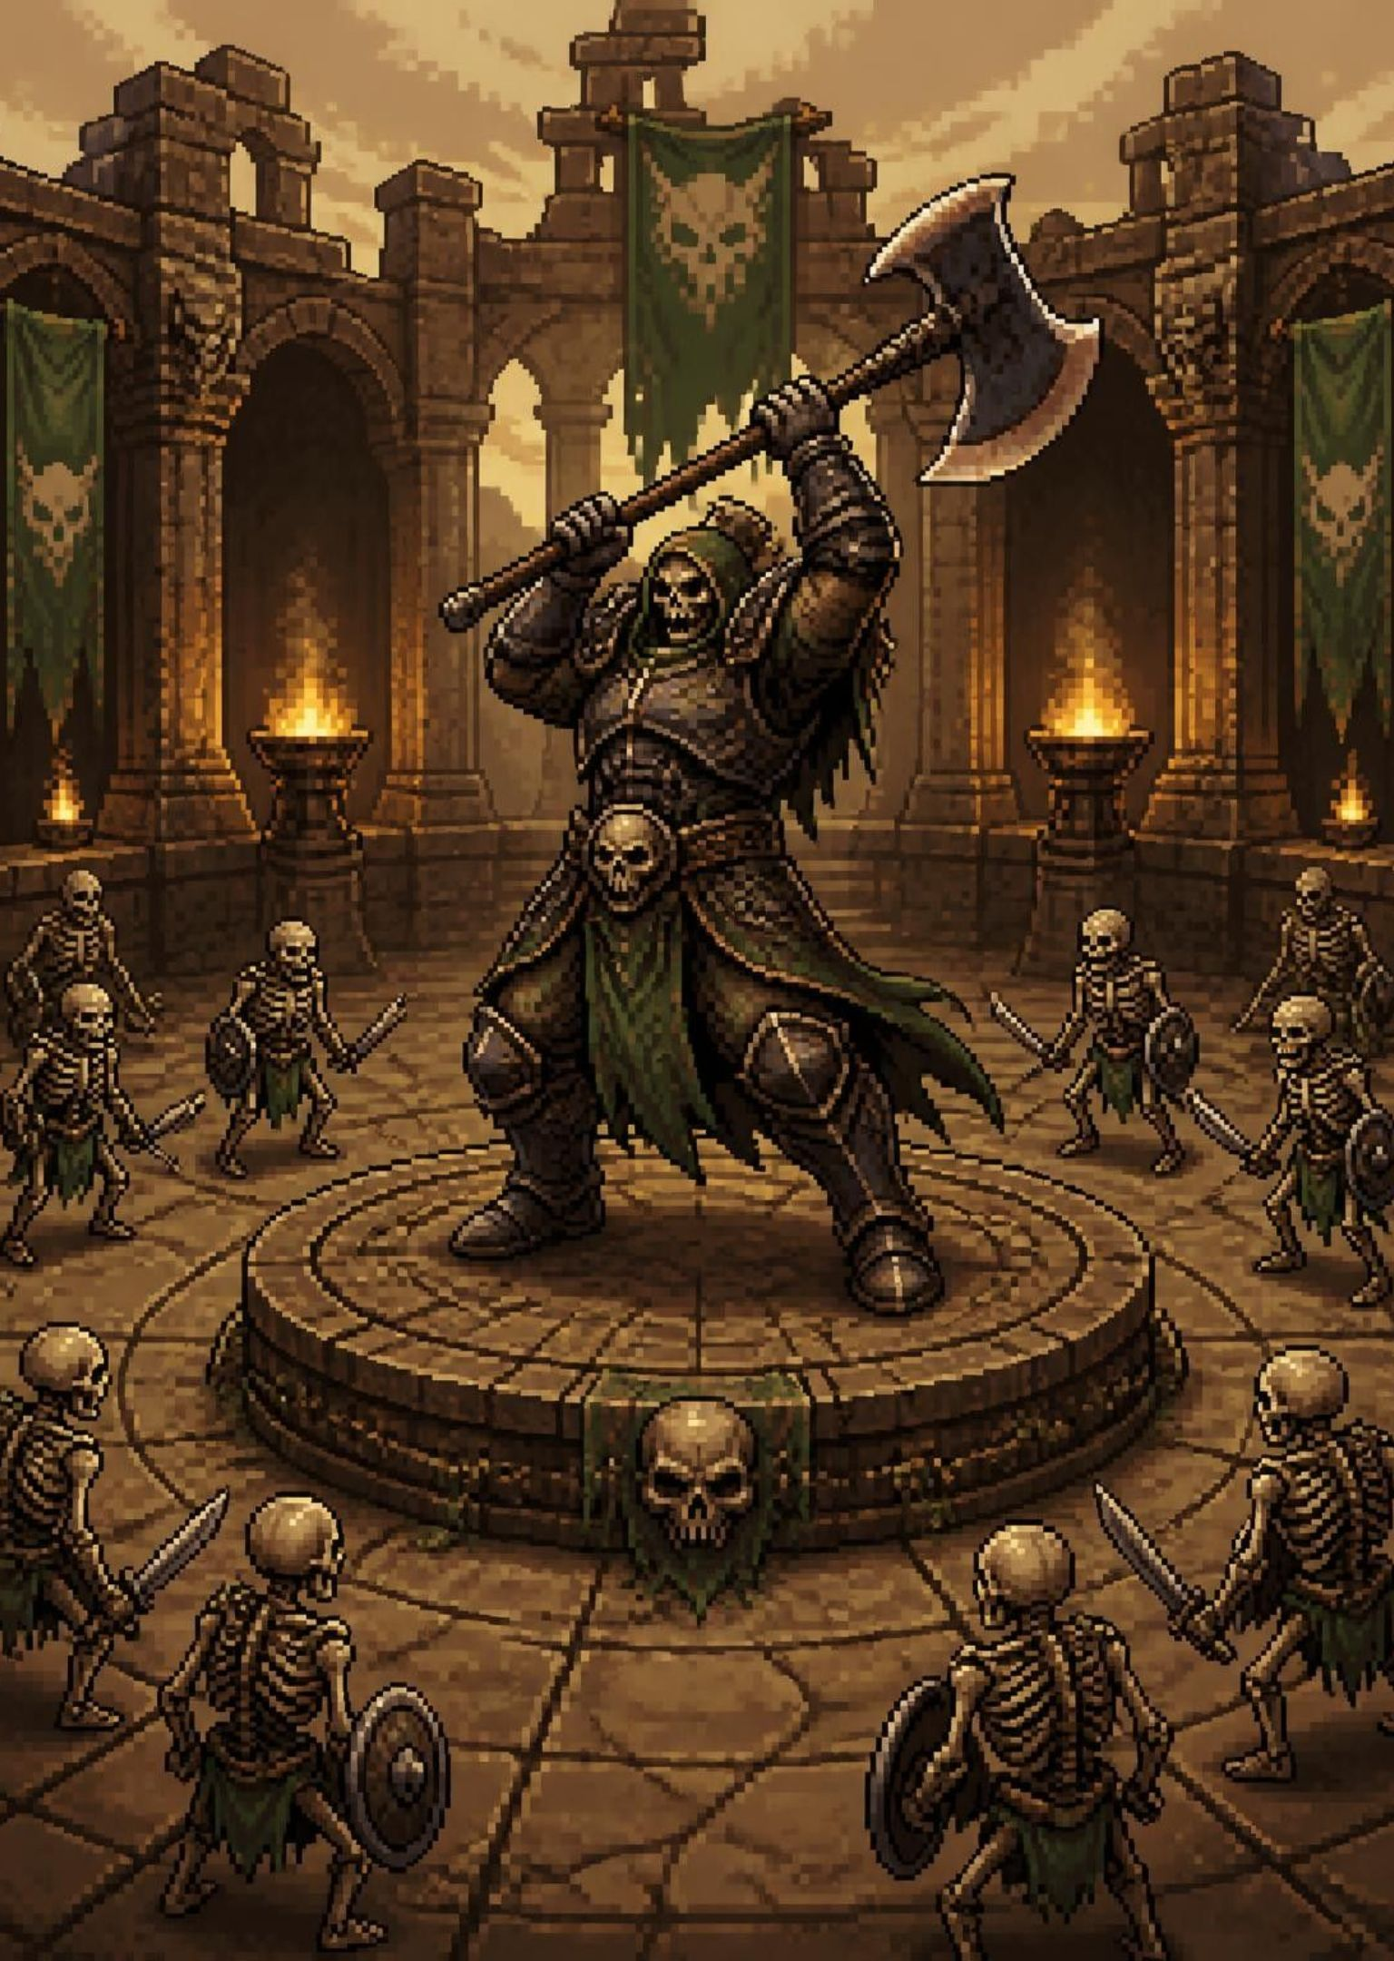
— KIỂM TRONG GAME, HỎI VỀ WORKFLOW
Live demo và Q&A
Combat
Undead Executioner ba phase và minion summon.
UI và dữ liệu
Hotbar kéo thả, đổi class; mở bugfix_plan.md trong IDE.
Q&A
Chi phí thực tế, token và thiết lập workflow.
Xác nhận chức năng trước buổi nói. Chuẩn bị save state và bản quay dự phòng. Hình là minh họa.
Notes:
Đây là kịch bản demo trong bản thảo, cần xác nhận tính năng hiện có trước khi trình bày. Chuẩn bị save state gần boss, trạng thái inventory để thử kéo thả và đổi class, cùng file plan đã chọn. Có bản quay dự phòng nếu build hoặc môi trường gặp lỗi. Khi trả lời chi phí, dùng hóa đơn và usage thực tế; nếu chưa có số liệu thì nói rõ chưa đối chiếu, không suy đoán.

